Slide 1
用 Python 學物聯網
旗標科技公司
行銷工程師
黃昕暐

Slide 2
今日議程
時間 | 主題
09:00—09:30 | 00：課程簡介與軟體環境設定 D1 mini 與 Thonny 開發環境
09:30—10:00 | 01： Python 與硬體基礎 物件、資料型別、變數、匯入模組
10:00—10:30 | 02：控制 LED 亮暗 - 數位輸出 Python 流程控制 (while 迴圈) 與區塊縮排
10:30—10:40 | 休息
10:40—11:20 | 03：防盜即時警報器 手機簡訊、LINE即時通知
11:20—12:00 | 04：PM 2.5 空污警報燈 Open Data網路爬蟲

Slide 3
今日議程
時間 | 主題
13:00—13:40 | 05：RFID刷卡紀錄 雲端資料庫
13:40—14:20 | 06：雨量即時統計圖 雲端數位儀表板
14:20—14:30 | 休息
14:30—15:10 | 07：手機 APP 遙控感測 Blynk自訂介面手機 APP
15:10—15:50 | 08：自製雲端平台 用網頁遙控家電
15:50—16:00 | Q & A

Slide 4
3 小時議程
時間 | 主題
09:00—09:20 | 00：課程簡介與軟體環境設定 D1 mini 與 Thonny 開發環境
09:20—09:40 | 01： Python 與硬體基礎 物件、資料型別、變數、匯入模組
09:40—10:20 | 02：控制 LED 亮暗 - 數位輸出 Python 流程控制 (while 迴圈) 與區塊縮排
10:20—10:30 | 休息
10:30—11:00 | 03：PM 2.5 空污警報燈 Open Data網路爬蟲
11:00—11:20 | 04：溫濕度感測器 環境感測
11:20—12:00 | 05：手機 APP 遙控感測 Blynk自訂介面手機 APP

Slide 5
00 課程簡介與軟體環境設定
D1 mini 與 Thonny 開發環境

Slide 6
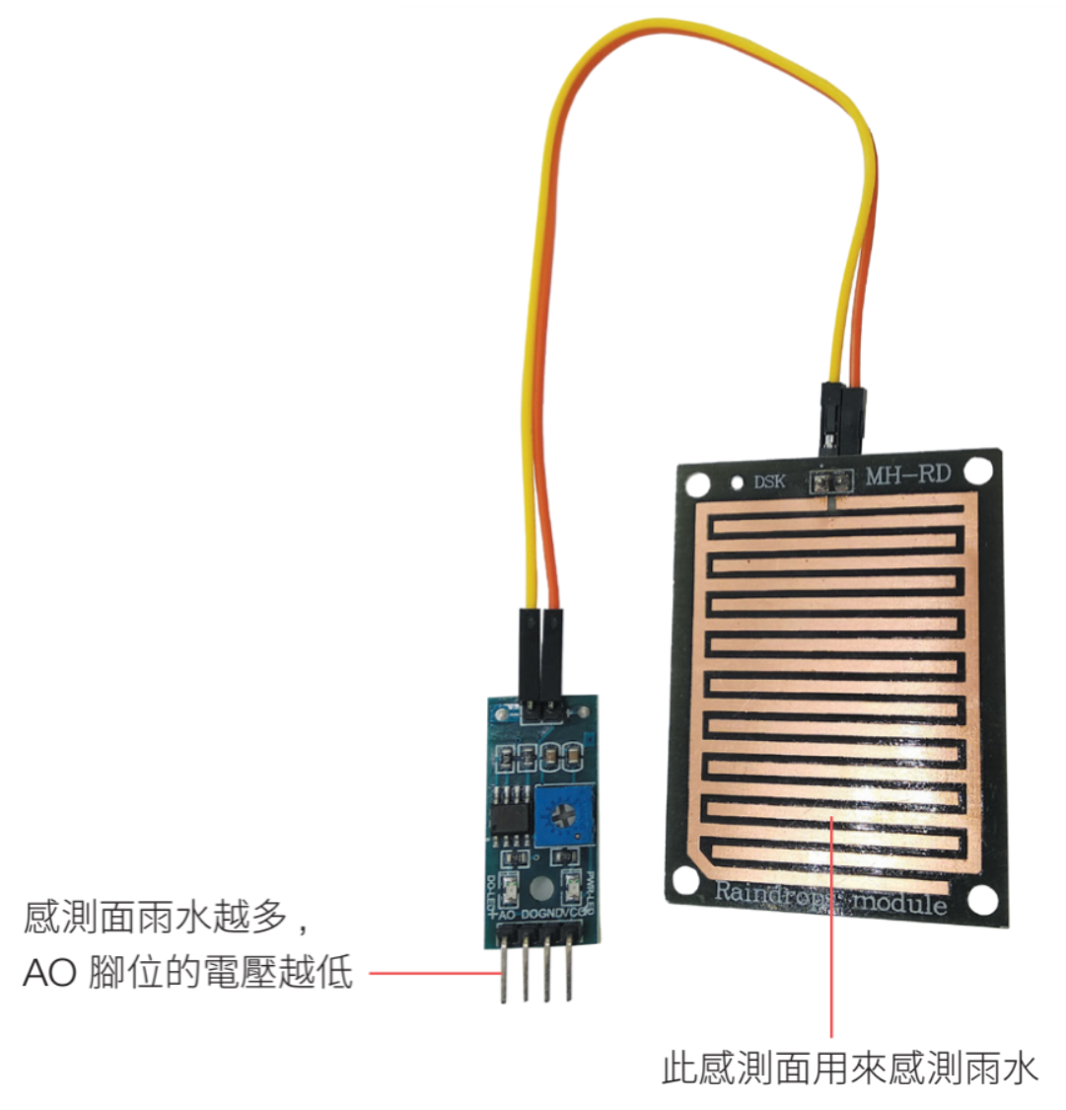
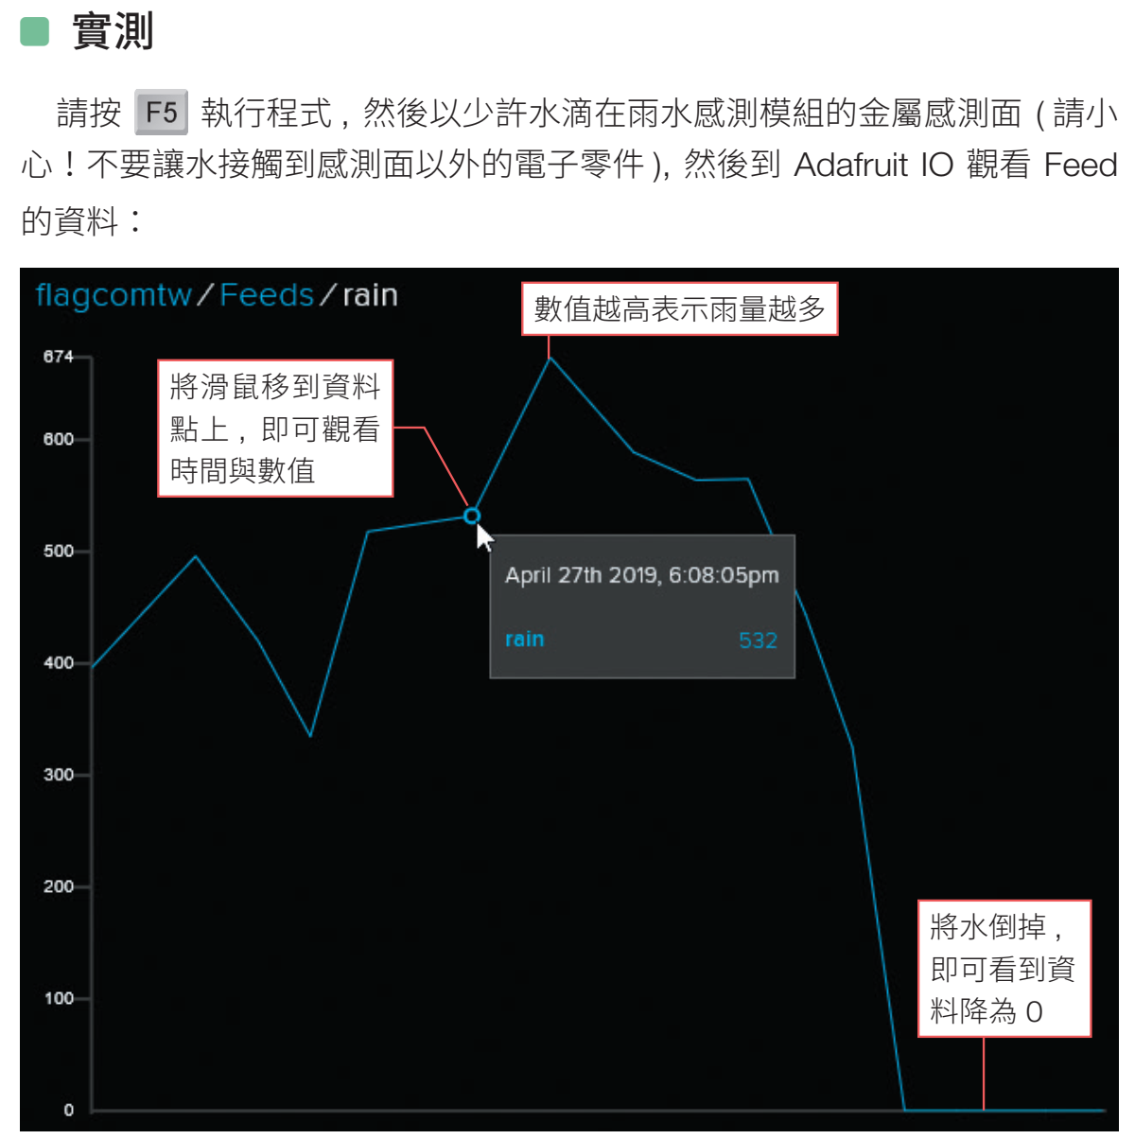
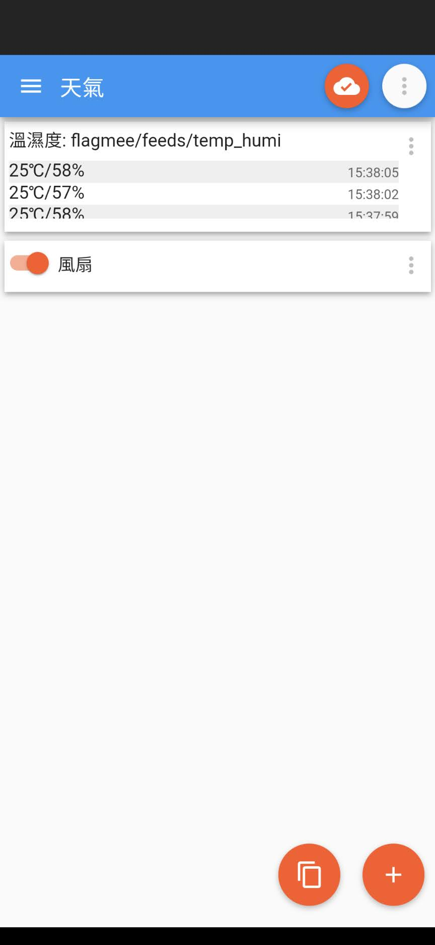
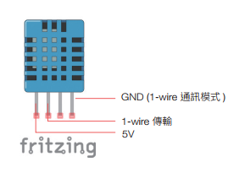
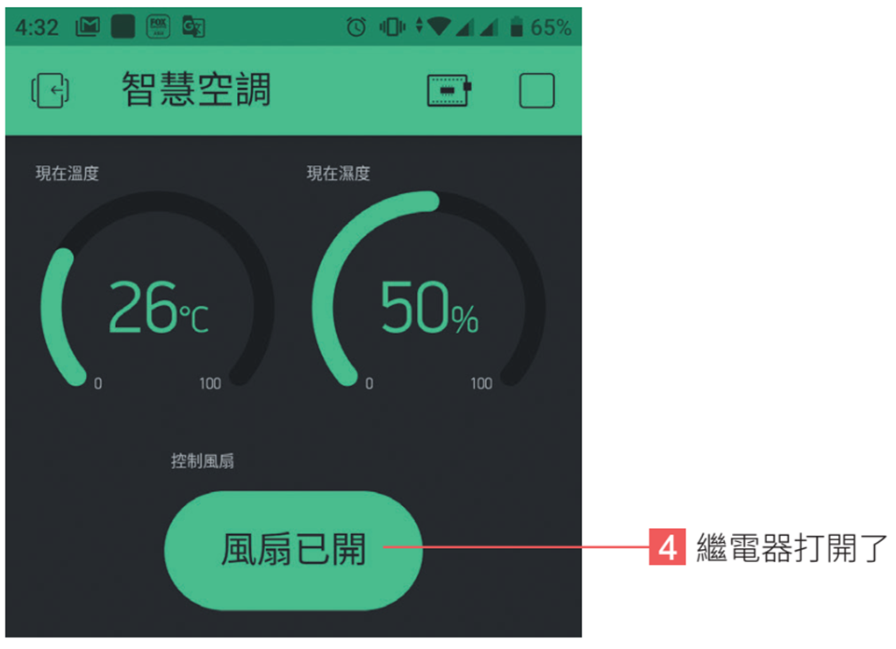
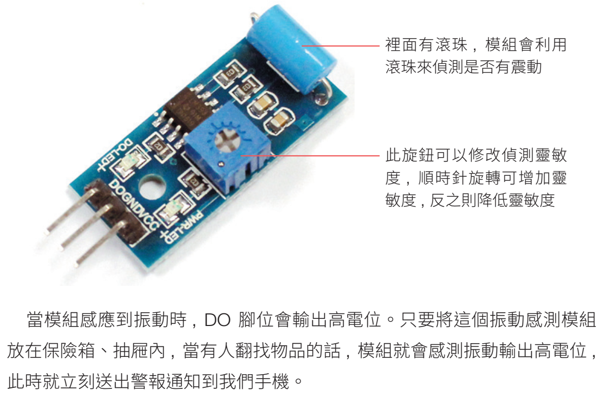
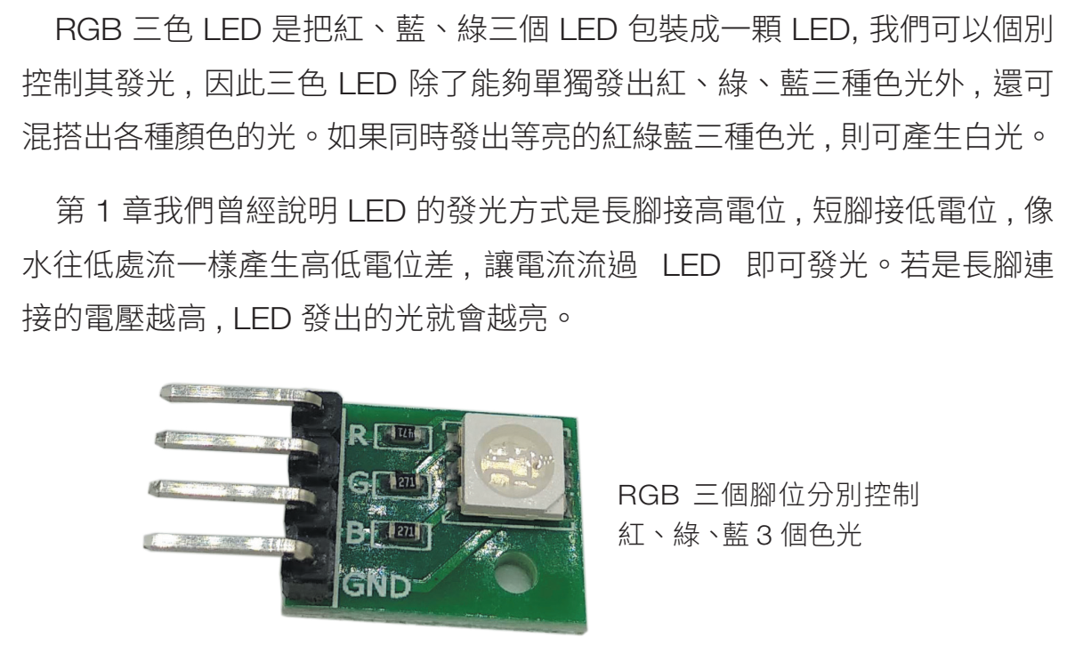
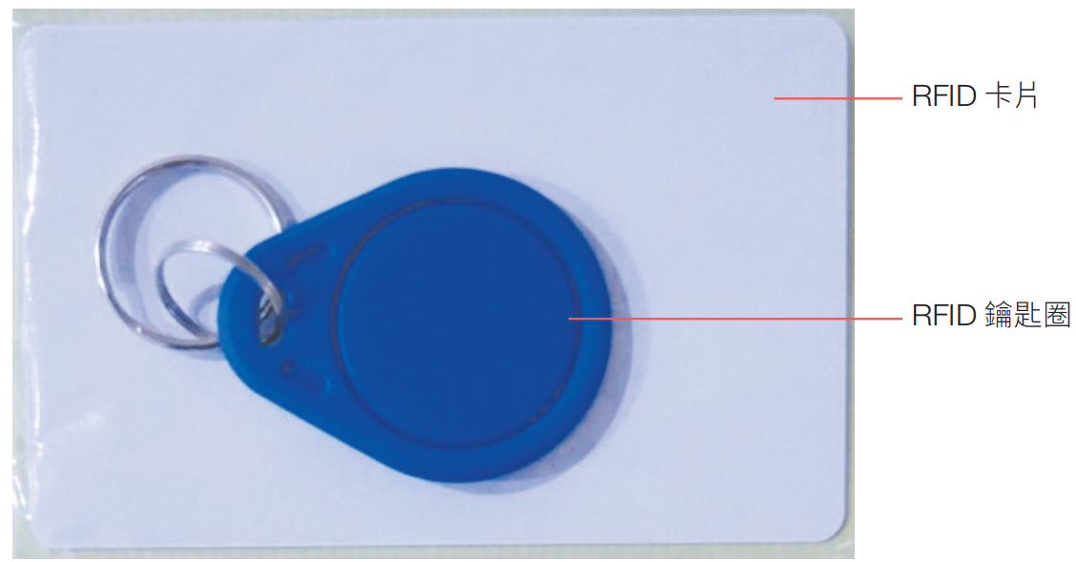
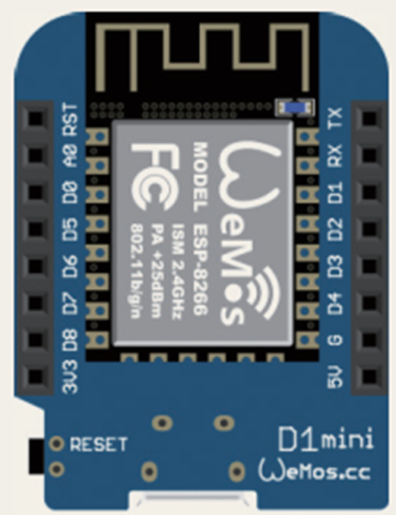
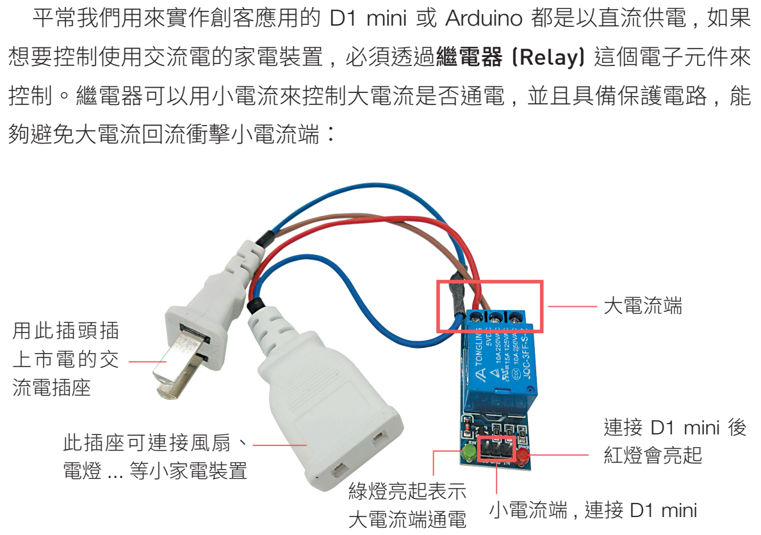
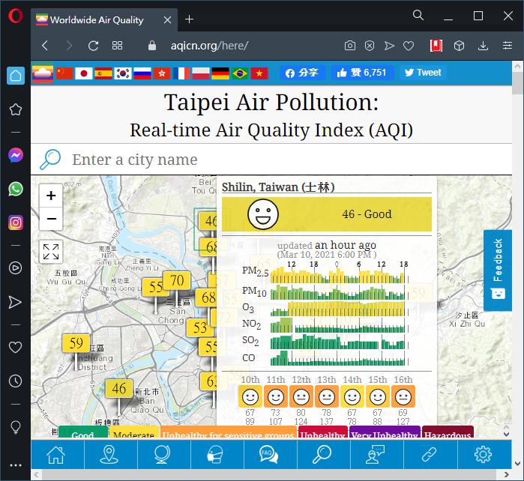
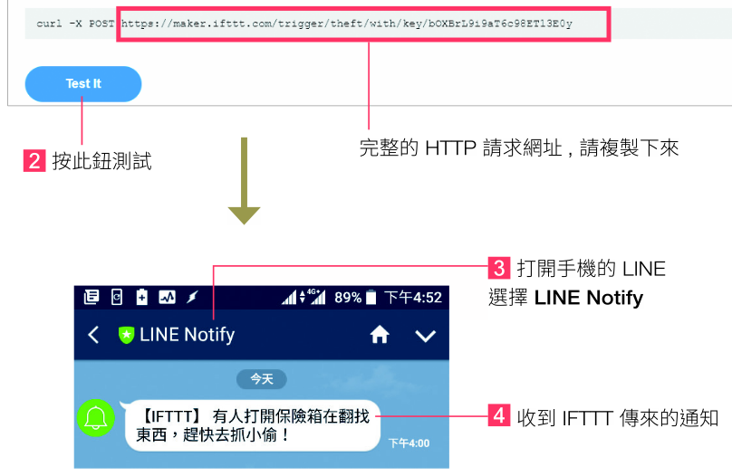

實驗架構
感測器
輸入
控制板
程式邏輯
聯網
呈現、通知、儲存

Slide 7
實驗流程
連接
電子元件
撰寫程式
執行程式

Slide 8
前置作業
安裝
開發環境
安裝
驅動程式
安裝程式庫

Slide 9
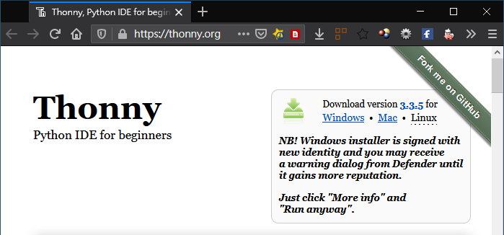
Thonny 程式開發環境
在各位桌面上的 FM617A 資料夾下有安裝檔案
課程開始前現場工作人員應該也幫大家裝好了
thonny.org

Slide 10
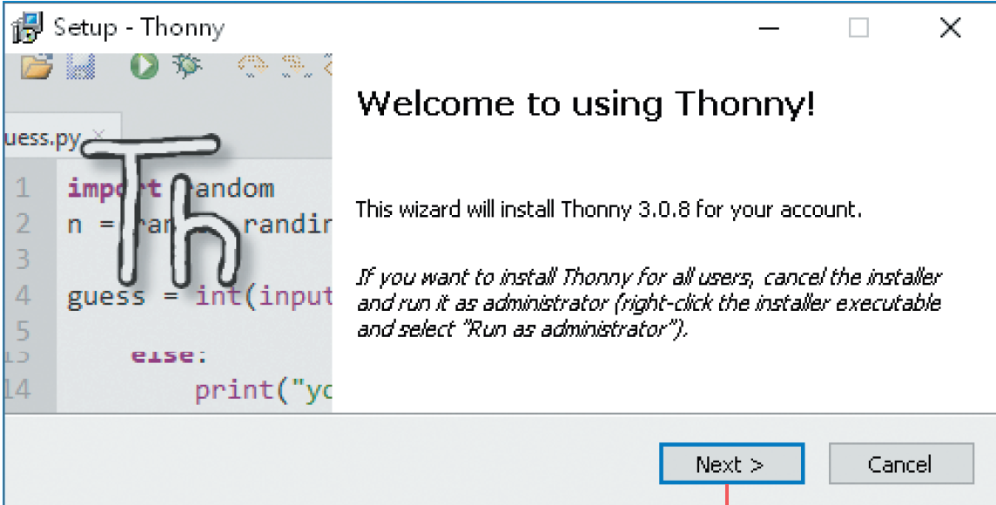
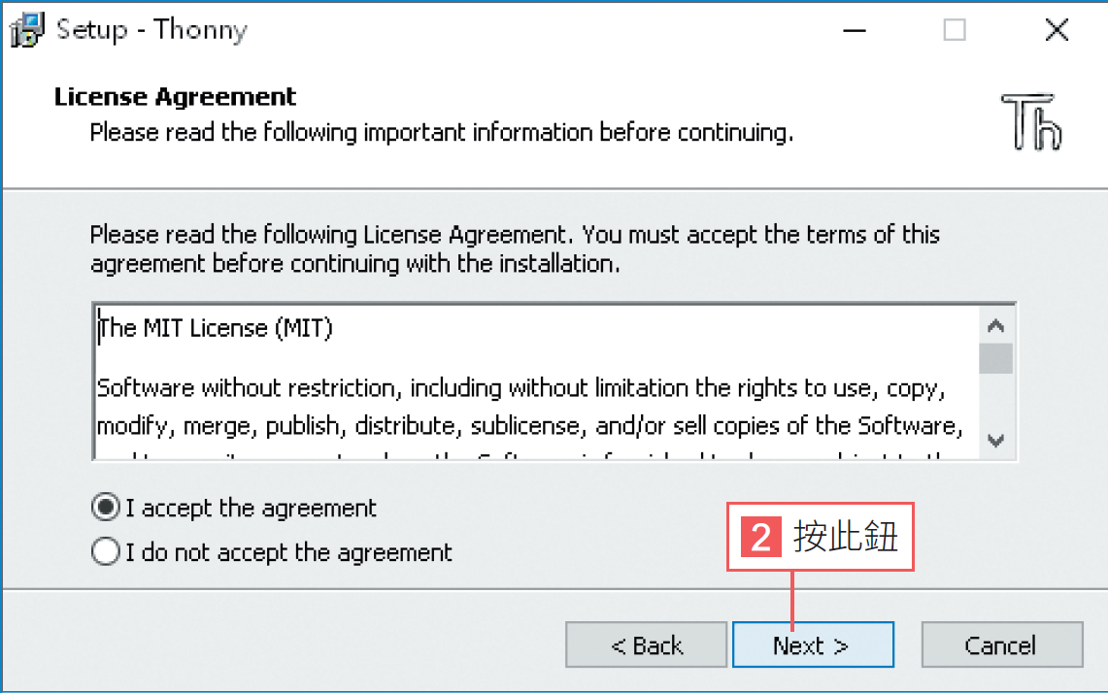
Thonny 程式開發環境

Slide 11
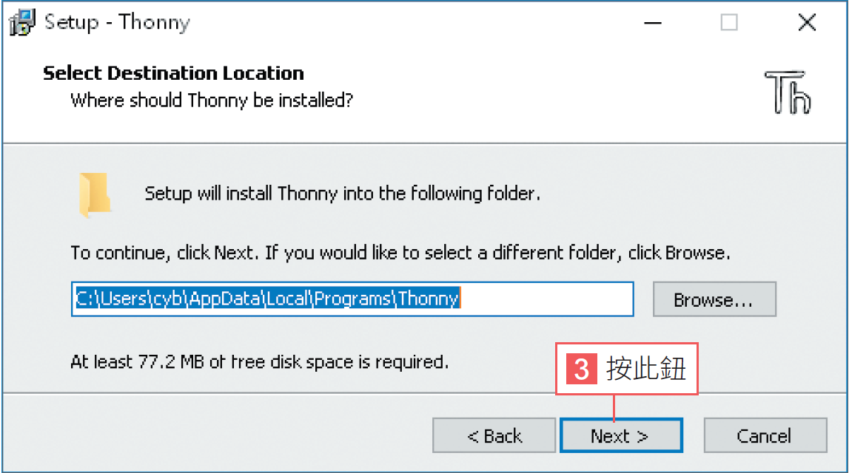
Thonny 程式開發環境

Slide 12
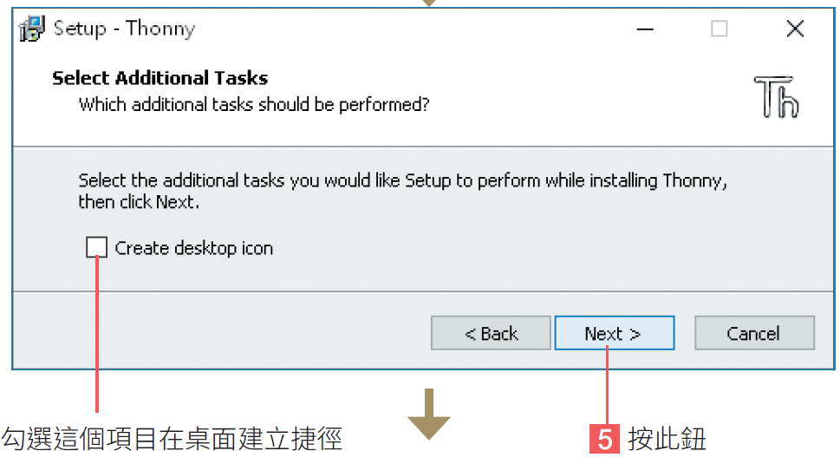
Thonny 程式開發環境
Notes:
●在桌面建立捷徑

Slide 13
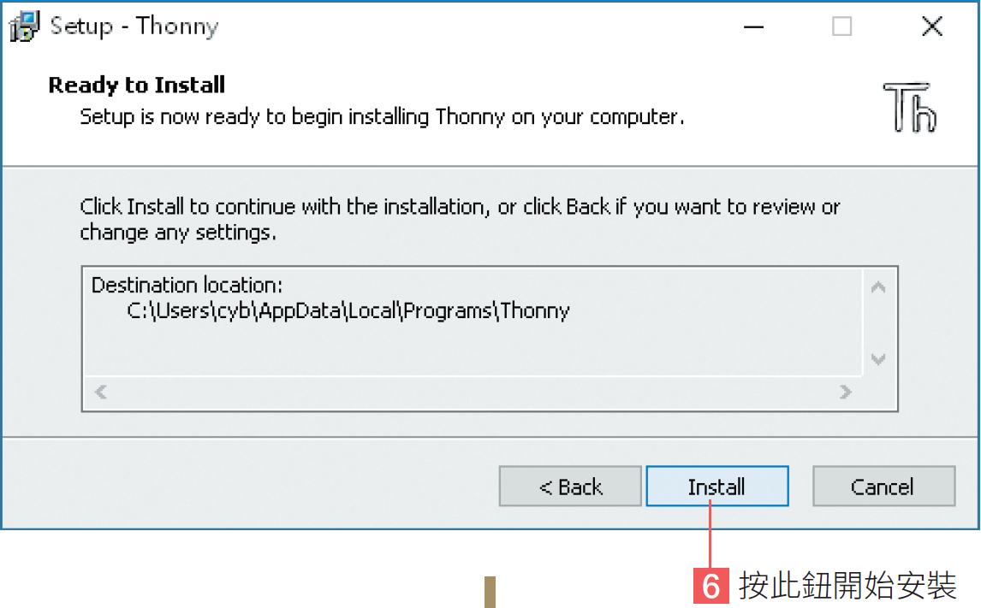
Thonny 程式開發環境

Slide 14
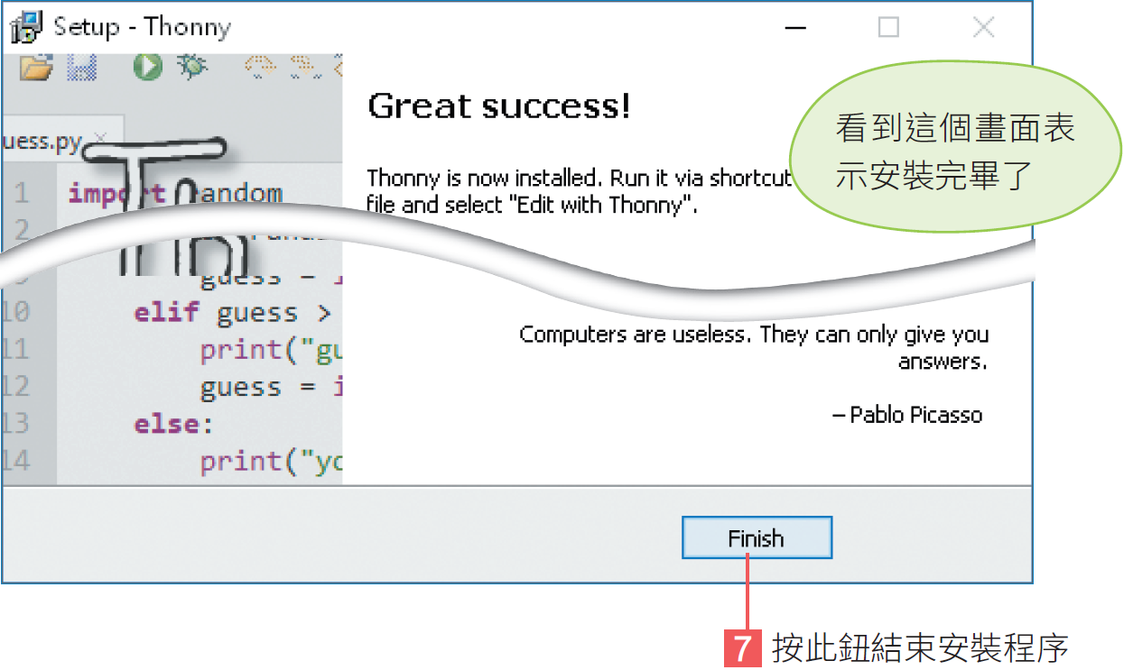
Thonny 程式開發環境

Slide 15
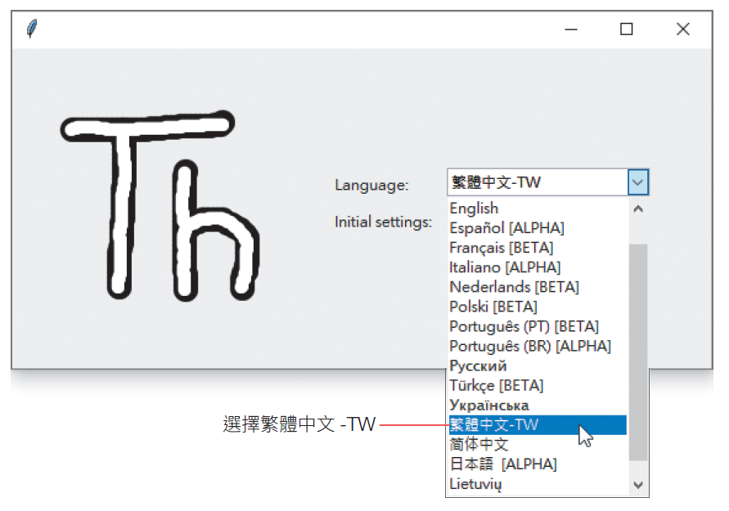
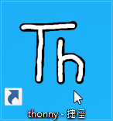
Thonny 程式開發環境
點擊桌面捷徑

Slide 16
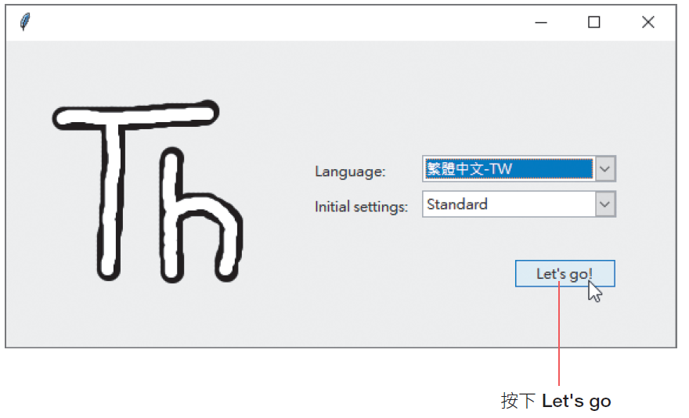
Thonny 程式開發環境

Slide 17
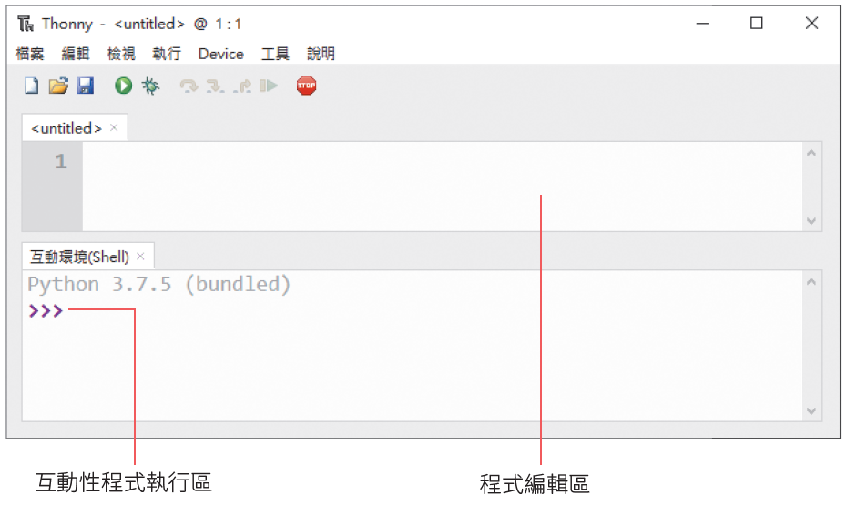
Thonny 程式開發環境
在這裡撰寫完整的程式
在這裡快速測試單行的程式

Slide 18
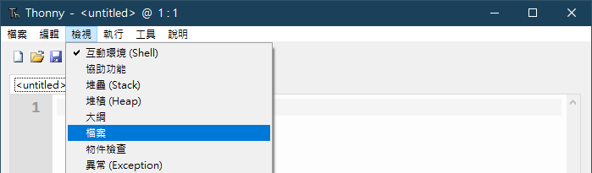
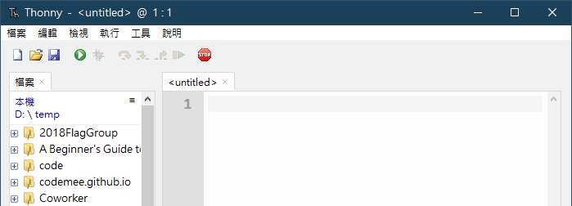
Thonny 程式開發環境
會開啟檔案窗格

Slide 19
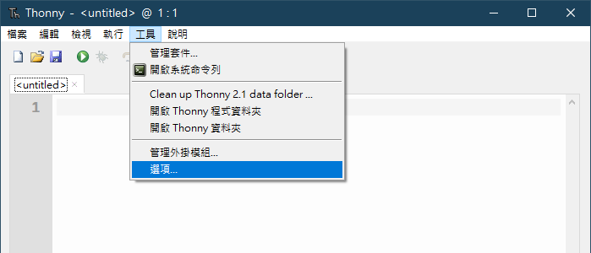
設定開發環境

Slide 20
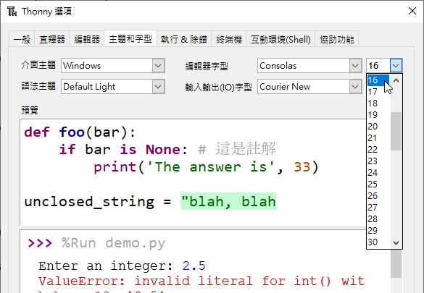
調整字型大小
或是按住Ctrl + 滑鼠滾輪
調整字體大小

Slide 21
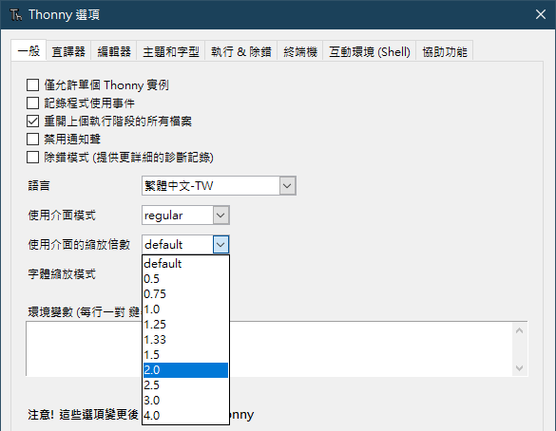
調整使用介面按鈕大小
如果覺得工具列的按鈕太小
這個設定需要重新執行 Thonny 才會生效

Slide 22
前置作業
安裝
開發環境
安裝
驅動程式
安裝程式庫

Slide 23
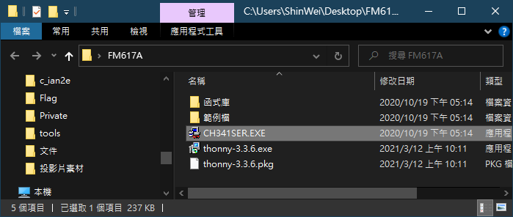

安裝CH340驅動程式
Mac 電腦不用安裝驅動程式！！
本套件範例程式檔下載網址：https://www.flag.com.tw/download.asp?FM617A
在各位桌面上的 FM617A 資料夾下有安裝檔案
課程開始前現場工作人員應該也幫大家裝好了
執行 CH341SER

Slide 24
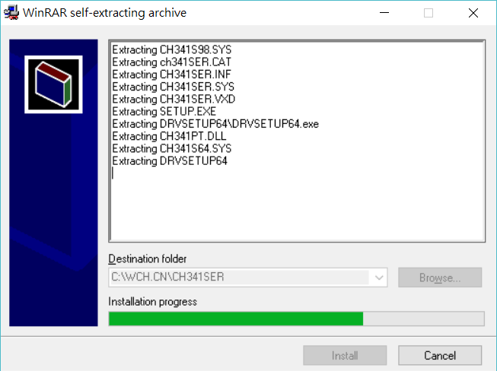
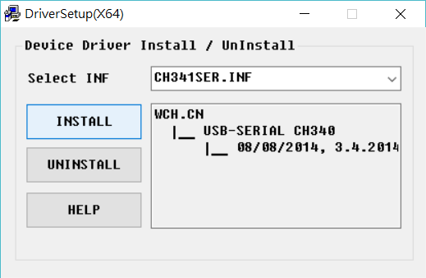
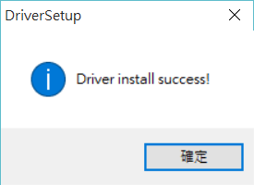
完成驅動程式安裝步驟
②按『INSTALL』開始安裝
①會先解開驅動程式安裝檔案
③安裝完成

Slide 25
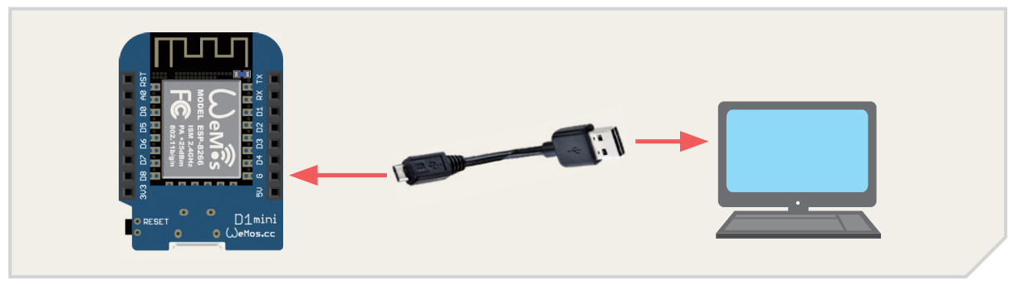
連接 D1 mini 開發板

Slide 26
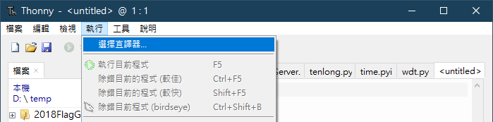
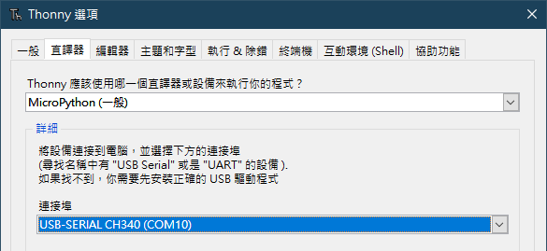
動手做 - 連接 D1 mini 開發板
連接埠請選有 "USB-SERIAL CH340" 字樣的項目

Slide 27
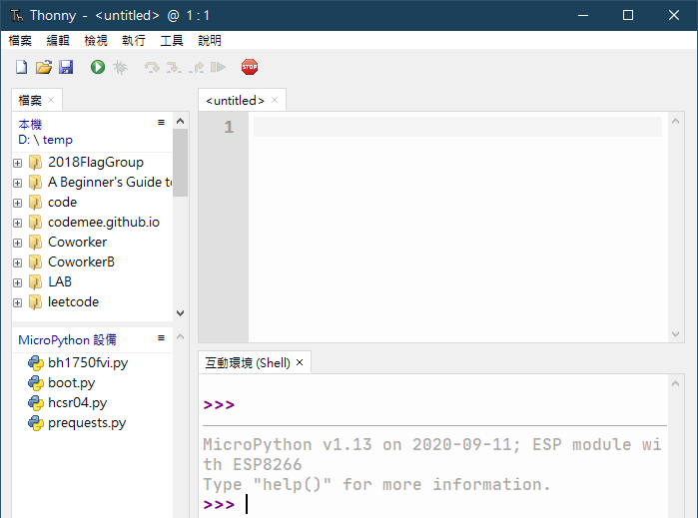
可以先按一下紅色的 STOP 鈕
有看到 MicroPython 字樣就對了
也會出現『MicroPython 設備窗格』

Slide 28
前置作業
安裝
開發環境
安裝
驅動程式
安裝程式庫

Slide 29
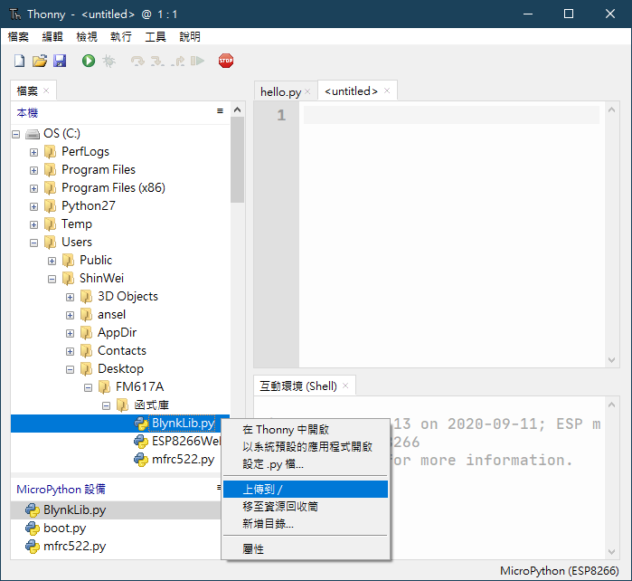
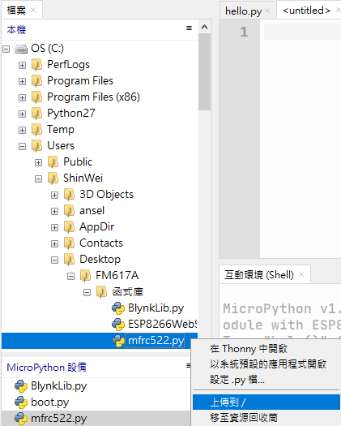
安裝程式庫
如果使用 Thonny 3.1.2
請參考手冊上操作步驟
按滑鼠右鍵
按滑鼠右鍵

Slide 30
01 Python 程式語言簡介
物件、資料型別、變數、匯入模組

Slide 31
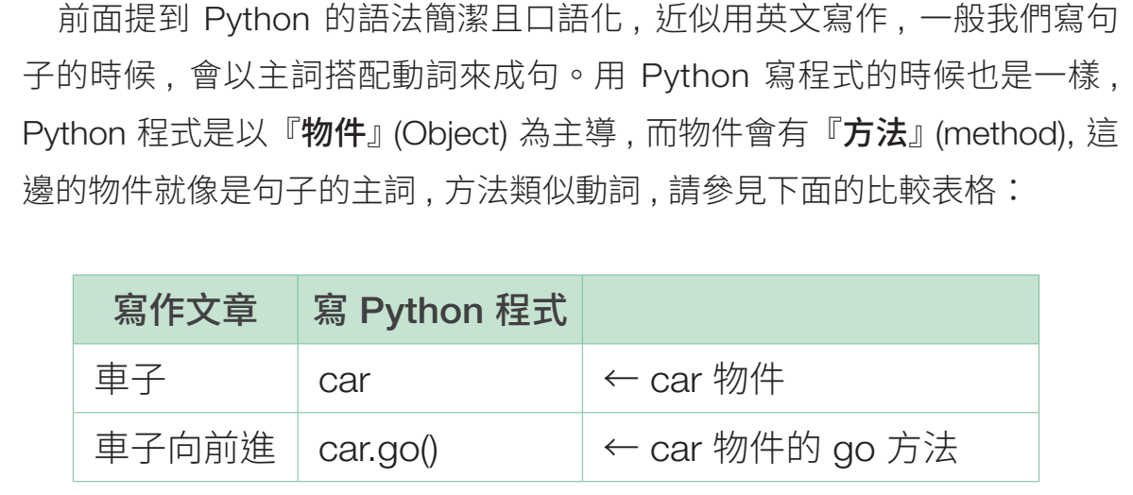
Python 物件

Slide 32
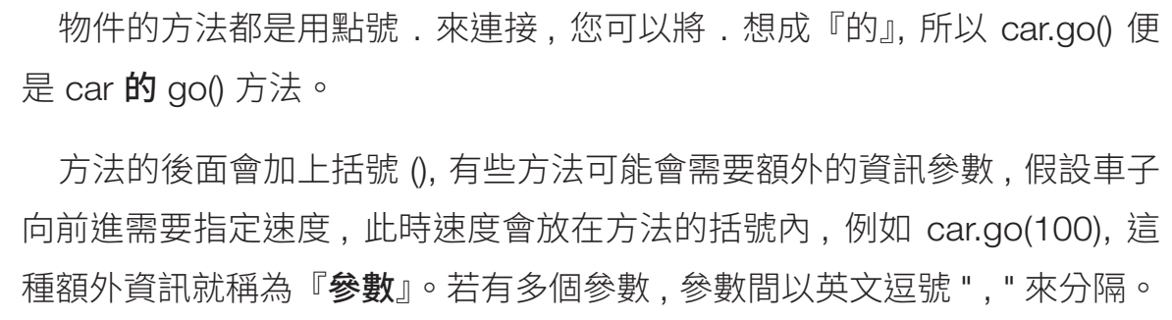
Python 物件

Slide 33
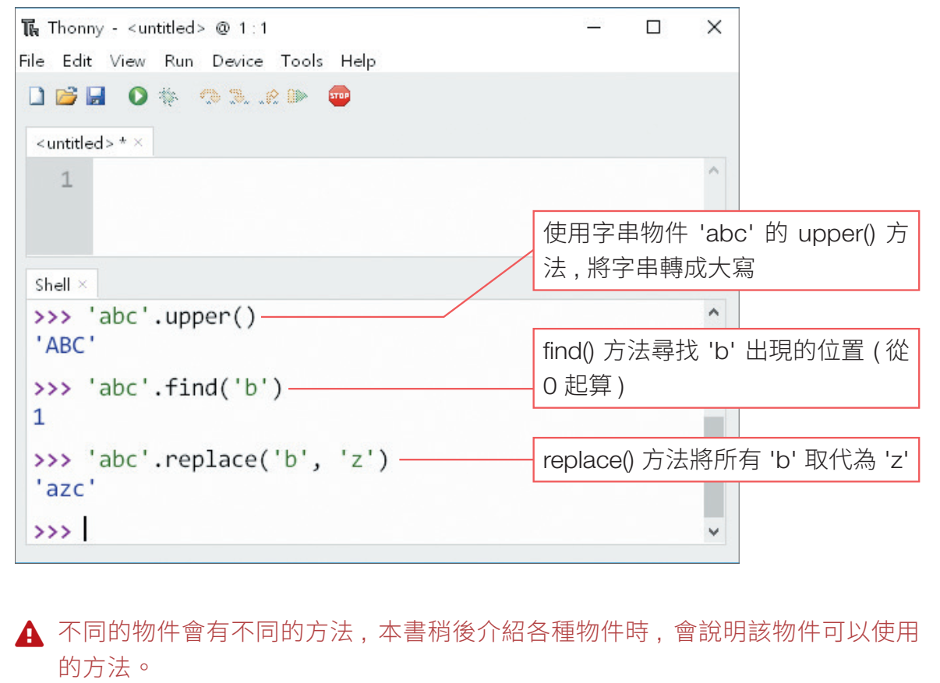

請注意大小寫
請在互動環境測試
Notes:
●請老師們實作key上程式碼

Slide 34
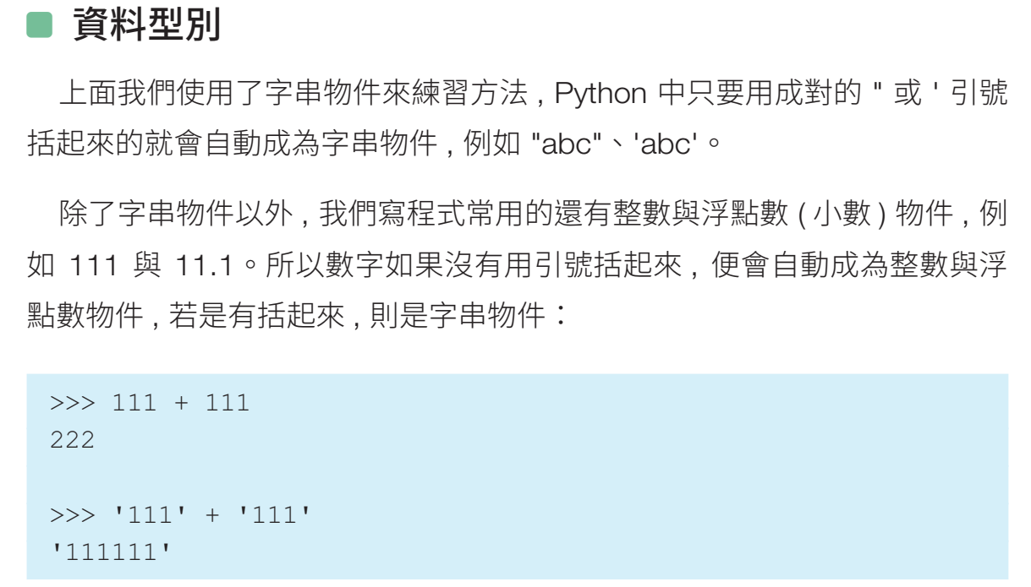

Slide 35
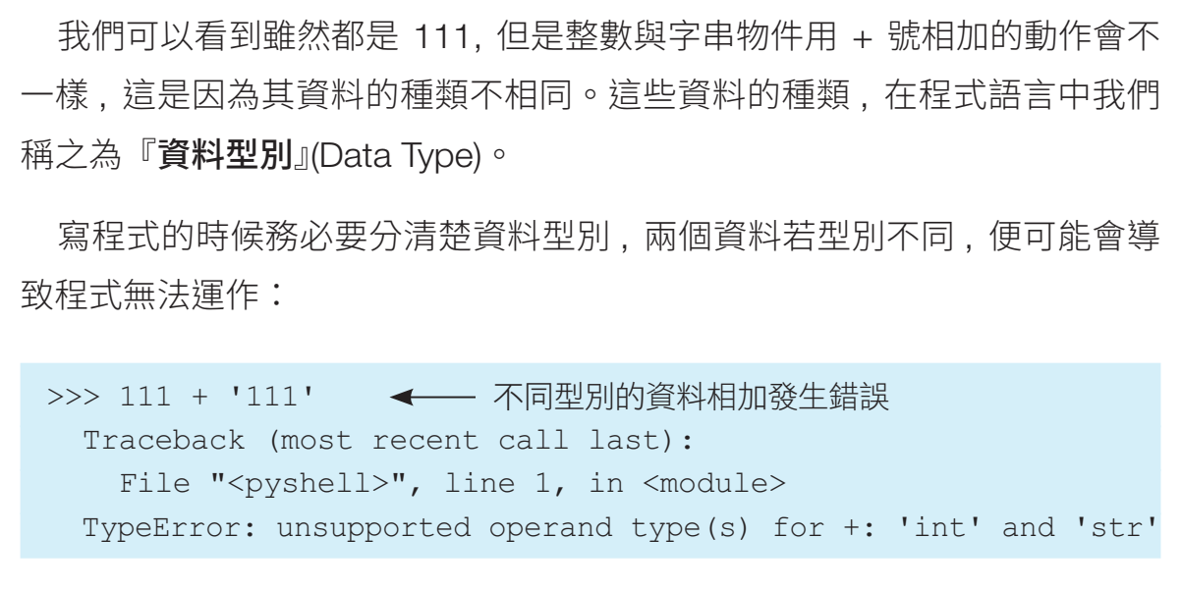

Slide 36
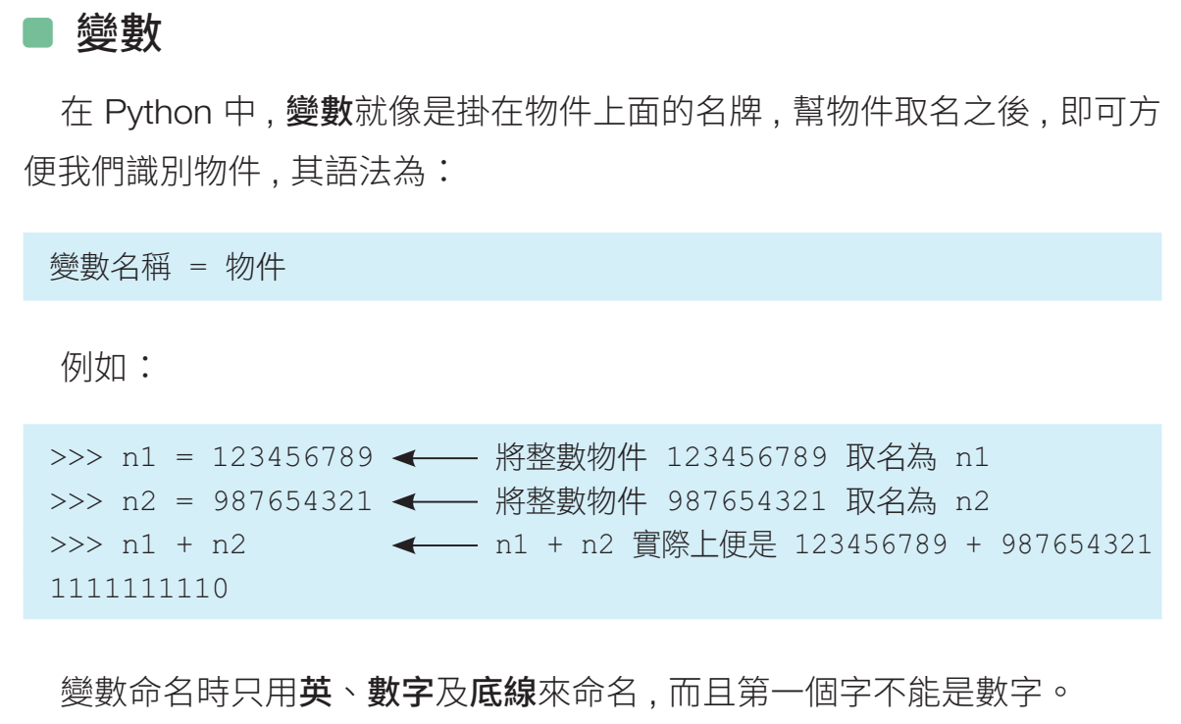

Slide 37
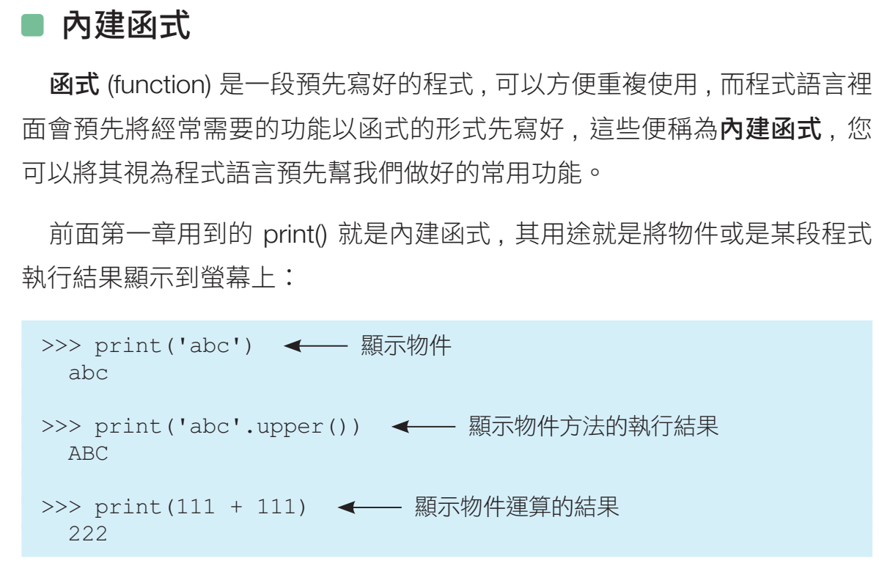

Slide 38
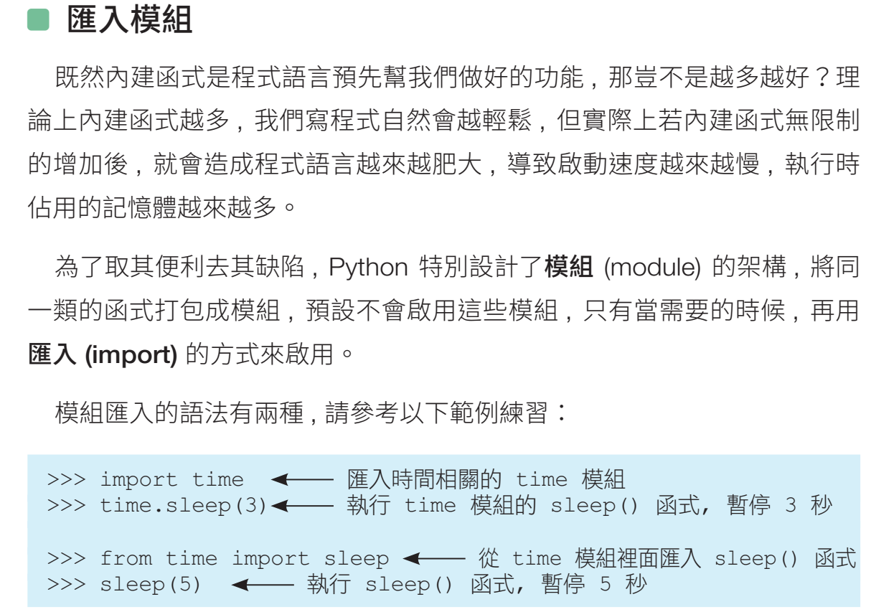

Slide 39
01 控制 LED 亮暗 - 數位輸出
電子電路基礎
39

Slide 40
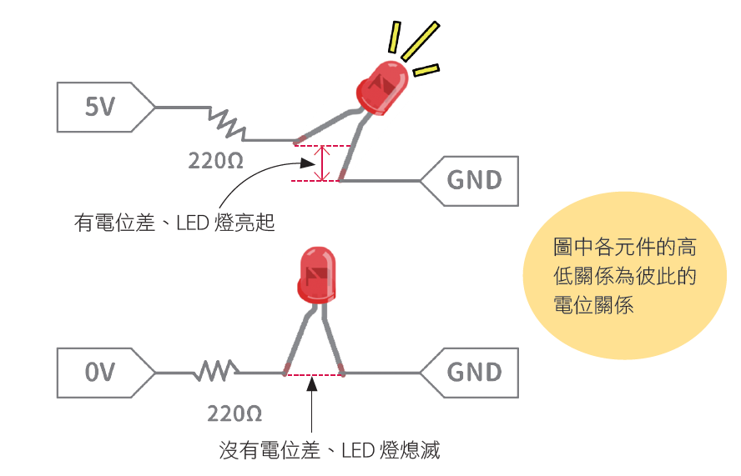
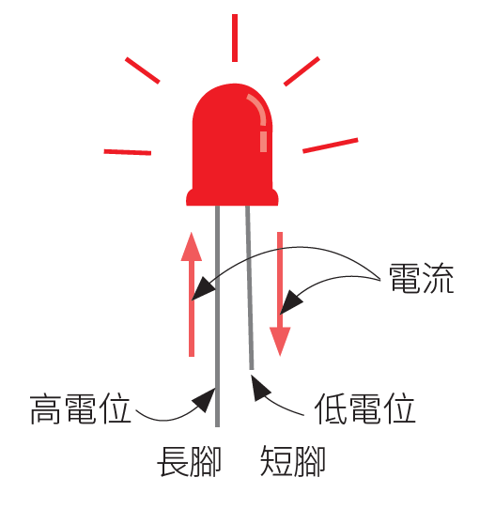
LED 燈
電跟水一樣
由高往低流
長腳
高電位
低電位
長腳
低電位
低電位
Notes:
●在電子的世界中, 訊號只分為高電位跟低電位兩個值, 這個稱之為數位訊號。在D1 mini 兩側的腳位中, 標示為 D0～D8的 9 個腳位, 可以用程式來控制這些腳位是高電位還是低電位, 所以這些腳位被稱為數位 IO (Input/Output) 腳位。
●在程式中我們會以 1 代表高電位, 0 代表低電位, 所以等一下寫程式時, 若設定腳位的值是 1, 便表示要讓腳位變高電位,若設定值為 0 則表示低電位。

Slide 41
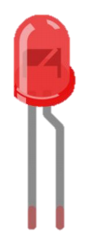
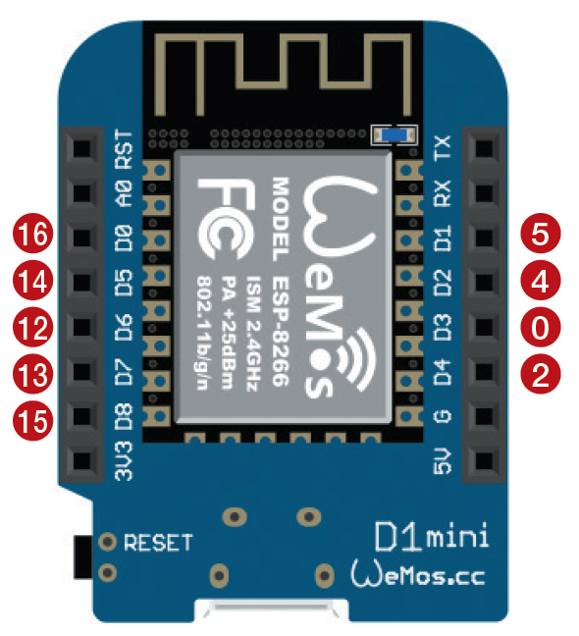
閃爍 LED 燈
板子上有一顆 LED
D4(2)
固定接高電位
可由程式控制高低電位的輸出腳位
可由程式控制高低電位的輸出腳位
短腳
長腳
Ground 表示低電位
高電位
高電位
3.3V 表示高電位
高電位
低電位
Notes:
●在電子的世界中, 訊號只分為高電位跟低電位兩個值, 這個稱之為數位訊號。在D1 mini 兩側的腳位中, 標示為 D0～D8的 9 個腳位, 可以用程式來控制這些腳位是高電位還是低電位, 所以這些腳位被稱為數位 IO (Input/Output) 腳位。
●在程式中我們會以 1 代表高電位, 0 代表低電位, 所以等一下寫程式時, 若設定腳位的值是 1, 便表示要讓腳位變高電位,若設定值為 0 則表示低電位。

Slide 42


Slide 43

控制 D4 腳位的電位高低
請在互動窗格內測試
用 machine 模組的 Pin 功能
表示要控制的腳位編號
表示要控制高低電位
1：高電位
0：低電位
到這裡燈應該就亮起來了
現在考一考自己讓燈熄滅
請注意大小寫

Slide 44
02 閃爍 LED
Python 流程控制與區塊縮排
44

Slide 45


Slide 46


動手做：閃爍 LED 燈
打完後請按執行鈕或 F5 鍵
是寫在上面的編輯區喔！！
表示無條件成立
一定要加上冒號
這幾行一定要空相同格數 (Thonny 會自動幫你空官方推薦的 4 格)
Notes:
○講完以下再請老師們打程式碼
●為了方便使用者, D1 mini 板上已經內建了一個藍色 LED 燈, 這個 LED 的短腳連接到 D1 mini 的腳位 D4 ( 編號 2 號), LED 長腳則連接到高電位處。所以我們在程式中將 D1 mini 的 2 號腳位設為低電位, 即可點亮這個內建的 LED 燈。為了在 Python 程式中控制 D1 mini 的腳位, 我們必須先從 machine 模組匯入 Pin 物件：
●內建 LED 短腳連接的是 D4 腳位, 這個腳位在晶片內部的編號是2 號, 所以我們可以在第四行的程式碼中如此建立 2 號腳位的 Pin 物件：>>> led = Pin(2, Pin.OUT)上面我們建立了 2 號腳位的 Pin 物件, 並且將其命名為 led, 因為建立物件時第 2 個參數使用了 "Pin.OUT", 所以 2 號腳位就會被設定為輸出腳位。
●然後即可使用 value() 方法來指定該腳位要輸出的電位高低：

Slide 47


它會強迫存檔才能執行
本機就是你的電腦
MicroPython 設備就是指你的控制板

Slide 48

停止執行程式

Slide 49
03 防盜即時警報器
振動模組、手機簡訊、LINE即時通知
49

Slide 50
認識振動感測模組
一旦振動感測模組偵測到入侵者就透過手機簡訊或 LINE 即時通知出門在外也可隨時收到安全警訊

Slide 51

杜邦線與排針

Slide 52


請依線路圖接線
VCC
5V
G
D0
DO

Slide 53


Slide 54


Slide 55

程式設計

Slide 56


Slide 57
04 發送手機簡訊
連接網路使用 Web API

Slide 58


Slide 59


Slide 60



Slide 61


Slide 62


Slide 63


WiFi 連線

Slide 64

啟用並連接 Wi-Fi 無線網路
確認是不是有連上網路：
什麼都不做的動作
單純為了合乎語法

Slide 65

取代瀏覽器連接網址的 urequests 模組

Slide 66

Lab04

Slide 67


Slide 68


Slide 69
05 使用 IFTTT 發送 LINE 通知
串聯網路服務

Slide 70

IFTTT 服務簡介
有任何新貼文
將貼文寄給你的 gmail 帳號
IFTTT 服務
Facebook
Gmail

Slide 71
改由 D1 mini 從程式中觸發事件
寄送
LINE 訊息
LINE

Slide 72

註冊 IFTTT 帳號 (ifttt.com)
請在網址列輸入
ifttt.com
等下會需要用到 Google 服務
直接用 Google 帳號比較方便

Slide 73

註冊 IFTTT 帳號

Slide 74


建立新的 Applet

Slide 75



Slide 76



Slide 77



Slide 78



Slide 79



若看到此畫面, 請至手機上用 LINE 確認
若忘記 LINE 密碼可至 LINE APP 『設定/我的帳號』重新設定

Slide 80




Slide 81





Slide 82

測試 LINE 通知功能
Documentation 頁面中,可以看到我們的 key 與 HTTP 請求網址

Slide 84


Slide 85

Lab05

Slide 86



Slide 87
06 PM2.5 空污警報燈
Open Data 網路爬蟲

Slide 88


AQI 空氣品質指標
waqi.info
會快速移到目前位置
顯示詳細頁面
或自行操作移到想要的位置

Slide 89



申請網路 API 使用金鑰
往下捲

Slide 90




Slide 91


找到觀測站的名稱
先進到觀測站的詳細頁面
以後萬一忘記權杖
可再回郵件按確認

Slide 92
透過程式取得 AQI 的第一步：WiFi 連線

Slide 93
啟用並連接 Wi-Fi 無線網路
確認是不是有連上網路：
什麼都不做的動作
單純為了合乎語法

Slide 94
扮演瀏覽器腳色的 urequests 模組

Slide 95

用程式取得網路資料
用瀏覽器取得資料
get() 在連線網站時, 也會同時取回網站傳回的資料

Slide 96

用程式取得 AQI 空氣指數

Slide 97


JSON 格式資料解析

Slide 98


用程式讀取 JSON 資料

Slide 99
杜邦線與排針

Slide 100

三色 LED 燈簡介

Slide 101

數位輸出不能控制大小
數位輸出只有高電位與低電位
沒有高、低電位間的中間大小
猜猜會怎樣？
電位變化
其實這裡只能給 True (是) / False (否)
Python 把 0、空字串 ''、"" 當成 False、其餘為 True
電 (水) 位高低
時間
升到一半電 (水) 位
降到低電 (水) 位
升到 2/3 電 (水) 位
高電 (水) 位

Slide 102
用時間控制大小變化的 PWM
原本→想直接控制高低電位間變化
改成→控制高、低電位的持續時間
就像→用踩腳踏車板時間控制速度
稱 PWM (Pulse Width Modulation)
①把時間切成一小段一小段
②控制個別時段內高電位的時間佔比
電位變化
電 (水) 位高低
時間
每一小段時間內都維持
1/2 時間是高電 (水) 位
降到低電 (水) 位
每一小段時間內都維持
2/3 時間是高電 (水) 位
高電 (水) 位

Slide 103

duty cycle 控制 PWM 產生的大小變化
工作週期 (duty cycle) 是單一時間切片內高電位佔的時間比例
工作週期越高模擬出來的電壓也越高
Notes:
為了讓無源蜂鳴器發出聲音, 我們得使用PWM (Pulse Width Modulation,脈衝寬度調變) 來調整蜂鳴器的頻率。
什麼是PWM 呢？其實開發板的腳位只能輸出0 或1 的信號, 也就是低電位或高電位 , 沒辦法直接輸出介於最高與最低之間的信號 ( 例如0.5, 相當於1.65 伏特)。這時就可以改用PWM 來產生和調整電壓了。

Slide 104

frequency (頻率) 控制 PWM 的變換速度
頻率 (duty cycle) 控制要將時間切成多細
要切多細主要是看要控制的裝置
Notes:
第二個參數是頻率, 也就是每秒電壓變高與變低的次數:

Slide 105


MicroPython 中的 PWM
頻率 1~1000Hz
工作週期 0~1023 -> 0%~100%
Notes:
為了在MicroPython 使用PWM 功能, 我們必須匯入相關函式庫:然後建立PWM 物件 ( 在此取名為buzzer), 指定給15 號腳位 (D8) , 並設定頻率為0、工作週期為512:

Slide 106



Slide 107


Slide 108


Slide 109


Slide 110



Slide 111
07 RFID 刷卡紀錄
RFID 模組
111

Slide 112

認識 RFID 感測模組

Slide 113

認識 RFID 感測模組

Slide 114


Slide 115
杜邦線與排針

Slide 116

請依線路圖接線
線的顏色不必和圖一樣
3.3V | RST | GND | IRQ | MISO | MOSI | SCK | SDA
3V3 | D1 | G |  | D2 | D4 | D3 | D5

Slide 117


Slide 118
安裝程式庫
如果使用 Thonny 3.1.2
請參考手冊上操作步驟
按滑鼠右鍵
按滑鼠右鍵

Slide 119

使用 RFID 程式庫
MOSI
RST
SCK
MISO
SDA
3.3V | RST | GND | IRQ | MISO | MOSI | SCK | SDA
3V3 | D1 | G |  | D2 | D4 | D3 | D5
 | 5 |  |  | 4 | 2 | 0 | 14

Slide 120
rfid.OK

Slide 123
08 使用 Google 試算表儲存資料
雲端資料庫

Slide 124


Slide 125
IFTTT 服務簡介
有任何新貼文
將貼文寄給你的 gmail 帳號
IFTTT 服務
Facebook
Gmail

Slide 126
改由 D1 mini 從程式中觸發事件
將卡號送到
Google
試算表
Google

Slide 127
註冊 IFTTT 帳號 (ifttt.com)
請在網址列輸入
ifttt.com
等下會需要用到 Google 服務
直接用 Google 帳號比較方便

Slide 128
註冊 IFTTT 帳號

Slide 129
建立新的 Applet

Slide 131



Slide 132


Slide 133



Slide 134



Slide 135



OccurredAt
EventName
Value1

Slide 136


測試 Applet

Slide 137

這是替代帳密的金鑰
等下在程式中會用到
輸入剛剛的事件名稱
複製這段觸發事件的網址
等下可以用瀏覽器做測試

Slide 138



貼入剛剛複製的網址
成功觸發事件的回應
在 Google 首頁登入帳號
按一下 Google 應用程式鈕
IFTTT 幫你建立的試算表

Slide 139


Slide 140


Slide 141



Slide 142


Slide 143


Slide 145
09 雨量感測
類比輸入

Slide 146

認識雨水感測模組

Slide 147

請依線路圖接線

Slide 148

用 ADC 偵測電壓變化
0V
3.2V
Analog to Digital Converter
類比數位轉換器 (簡稱 ADC)
0
1024

Slide 149


0V
3.2V
0
1024

Slide 150


Slide 151


Slide 152



Slide 153
10 繪製即時雨量圖
使用 Adafruit IO 服務

Slide 154


註冊 Adafruit IO 帳號
io.adafruit.com

Slide 155




Slide 156




建立 Feed(資料來源)

Slide 157


查看使用限制以及帳號、金鑰

Slide 158


Slide 159


Slide 160


Slide 161


Slide 162


Slide 164
11 溫度感測
DHT11 感測模組

Slide 165


認識溫濕度感測器
舊版產品採用 DHT-12
新版產品採用 DHT-11

Slide 167


Slide 168

請依線路圖接線

Slide 169

請依線路圖接線

Slide 170


Slide 171


Slide 172


Slide 173


Slide 174
雲端溫濕度計
MQTT 通訊協定

Slide 175

物聯網裝置傳輸資料的難題

Slide 176

使用 MQTT 突破網路限制

Slide 177


MQTT 中介伺服器就會轉送給

Slide 178


Slide 180


Slide 181


Slide 182


Slide 183


Slide 184


Slide 185




手機端 App-Android
AIO 金鑰請自行用 gmail 或 line 等工具寄到你的手機上
①安裝此 App
③自訂名稱
④伺服器位址
⑤選用 TCP
①儀表板名稱
⑥新增資訊
儀表板
②新增伺服器

Slide 186




AIO 金鑰請自行用 gmail 或 line 等工具寄到你的手機上
③選用文字元件
①按此連線
①新增面板
②使用者名稱
③ AIO 金鑰

Slide 187


①自訂名稱
②訂閱頻道

Slide 188




如果使用 iPhone

Slide 189
13 遠端遙控家電
利用 MQTT 雙向溝通

Slide 190
認識繼電器
此插座功率有限, 不能用在大功率的電器上, 如微波爐、電冰箱等。

Slide 191


Slide 192


Slide 193

請依線路圖接線
使用 DHT12

Slide 194

請依線路圖接線
使用 DHT11
D5
5V
G
D3

Slide 195


Slide 196


Slide 197


Slide 198


Slide 199


Slide 200


Slide 201


從手機端 App 發布指令-Android
③自訂名稱
④頻道名稱
②選用切換開關元件
⑤開啟時訊息
⑥關閉時訊息
往下捲
①新增面板

Slide 202


iPhone
切換開關

Slide 203
14 手機 APP 感測遙控
Blynk 自訂介面手機 APP

Slide 204

實驗目標
透過 Blynk 服務在手機與 D1 mini 間交換資訊 並藉由 Blynk 手機 App 設計漂亮好用的介面

Slide 205
物聯網裝置傳輸資料的難題

Slide 206
突破網路屏障的 Blynk 中介服務簡介
Blynk 網站
資料轉運站
D1 mini 控制板
Blynk App
終端裝置
高度可客製化

Slide 207

Blynk 的虛擬腳位

Slide 208

Blynk 程式庫
搭配 Blynk 運作的程式庫在課程一開始就安裝好了

Slide 209

Blynk 向裝置索取資料

Slide 210



Slide 211

接受手機送來的資料

Slide 212
認識繼電器
此插座功率有限, 不能用在大功率的電器上, 如微波爐、電冰箱等。

Slide 215
請依線路圖接線
線路與LAB13相同
使用 DHT12

Slide 216
請依線路圖接線
線路與LAB13相同
使用 DHT11
D5
5V
G
D3

Slide 217


Slide 218
實驗結果
溫度與濕度分別透過虛擬腳位V1、 V2 讀取
按鈕會切換 0/1 透過虛擬腳位 V3 送給 D1 mini

Slide 219

安裝 Blynk App

Slide 220




Slide 221


Slide 222


Slide 223


Slide 224


Slide 225


Slide 226


2
2

Slide 227

2

Slide 228


Slide 229


Slide 230


Slide 231


Slide 232


Slide 233

＃ 使用剛剛讀取的感測值

Slide 234


Slide 235
15 自製雲端平台
用瀏覽器遙控家電

Slide 236

請依線路圖接線
線路與LAB13相同

Slide 237

把 D1 mini 控制板變網站

Slide 238


Slide 239



Slide 240


Slide 241


Slide 242


Slide 243


Slide 244


Slide 245


Slide 246


Slide 247



Slide 248


Slide 249


Slide 250


Slide 251


Slide 252


Slide 253
16 使用 HTML 網頁簡化操作
建立易用的使用介面

Slide 254


Slide 255


Slide 256


Slide 257





上船網頁檔案到 D1 mini
按滑鼠右鍵
確認 relay 資料夾內有檔案
雙按切換到 relay 資料夾

Slide 258


Slide 259


Slide 260


Slide 261



Slide 262



